Slide 1

3ème Année Ingénieur Informatique
Programmation WEB
Introduction à AJAX, Node.js et Express.js
Badr Benmammar
badr.benmammar@gmail.com

Slide 2
Plan
Définition d’AJAX
L’objet XMLHttpRequest
Communication AJAX avec PHP via l’API Fetch
Présentation de Node.js
Modules de Node.js
Serveur HTTP avec Node.js
Le Framework Express.js
Serveur web avec Node.js et Express : requêtes GET et POST avec l’API Fetch

Slide 3
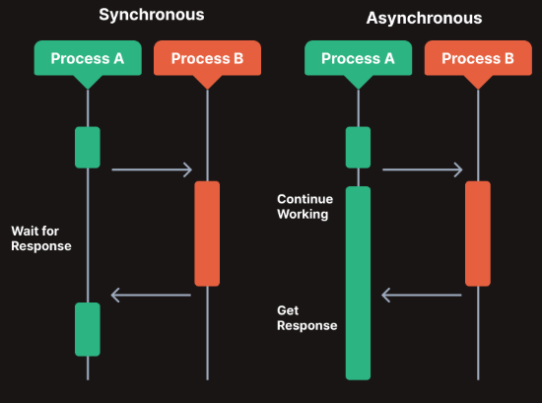
Mode synchrone vs mode asynchrone

Slide 4
Mode synchrone vs mode asynchrone

Slide 5
C’est quoi AJAX ?
AJAX (Asynchronous JavaScript and XML) est une technique utilisée pour effectuer des requêtes HTTP asynchrones à partir du navigateur, sans recharger la page web entière.

Slide 6

C’est quoi AJAX ?
AJAX (Asynchronous JavaScript and XML) est une technique utilisée pour effectuer des requêtes HTTP asynchrones à partir du navigateur, sans recharger la page web entière.
  Exemple : Google Suggest : la fonctionnalité de saisie semi-automatique de Google qui propose des suggestions de mots-clés, aidant les utilisateurs à compléter leur requête de recherche lorsqu'ils tapent dans la barre de recherche.
  Les changements se produisent en temps réel, mais la page web reste la même.
L’utilisateur fait une action (ex : tape du texte).
JavaScript envoie une requête au serveur en arrière-plan.
Le serveur renvoie des données.
La page se met à jour sans rechargement.

Slide 7
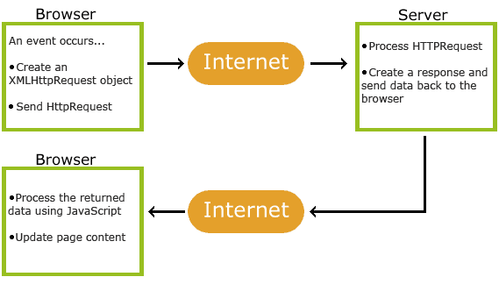
XMLHttpRequest
XMLHttpRequest est un objet JavaScript qui permet d'envoyer des requêtes HTTP à un serveur, de recevoir des réponses, et de manipuler ces réponses sans avoir à recharger la page web.
Bien qu'il ait été conçu pour gérer des données XML, aujourd'hui, il peut également traiter des réponses en JSON, HTML, ou tout autre format.

Slide 8
JavaScript en mode synchrone
var obj = new XMLHttpRequest();
obj.open("GET", "https://example.com", false); // ouverture de la requête
obj.send(); // envoi de la requête
console.log(obj.responseText); // affichage de la réponse du serveur
  false : mode synchrone (la requête bloque l’exécution du script jusqu'à la réponse).

Slide 9
JavaScript en mode asynchrone
var obj = new XMLHttpRequest();
obj.open("GET", "https://example.com", true); // true = asynchrone
// onload est un gestionnaire d’événements en JavaScript qui est déclenché lorsque la réponse est prête
obj.onload = function () {
console.log(obj.responseText);
};
obj.send();
console.log("Requête envoyée !"); // Affiché immédiatement
Lorsque la requête est terminée, le texte de la réponse du serveur s’affiche dans la console.

Slide 10
JavaScript en mode asynchrone
var obj = new XMLHttpRequest();
obj.open("GET", "https://example.com", true); // true = asynchrone
// onload est un gestionnaire d’événements en JavaScript qui est déclenché lorsque la réponse est prête
obj.onload = () => {
console.log(obj.responseText);
};
obj.send();
console.log("Requête envoyée !"); // Affiché immédiatement
Lorsque la requête est terminée, le texte de la réponse du serveur s’affiche dans la console.

Slide 11
Différents moyens de communication AJAX avec PHP
XMLHttpRequest : plus ancien, nécessite plus de code.
fetch() : API native asynchrone pour faire des requêtes HTTP.
  Plus moderne, plus simple à utiliser et offre un meilleur support pour les requêtes asynchrones.
jQuery AJAX: une partie de jQuery qui gère les requêtes AJAX.
  jQuery est une bibliothèque générale pour JavaScript.
…

Slide 12


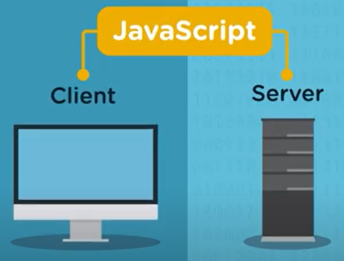
JavaScript → PHP

Slide 13
traitement.php
<?php
$n = $_GET['n'];
sleep(3);
echo "Le carré de $n est " . ($n * $n);
?>

Slide 14
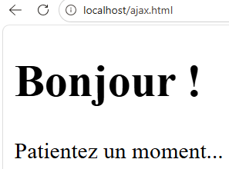
Utilisation de l’API fetch pour effectuer une requête GET
<!DOCTYPE html>
<html lang="fr">
<head>
<title>Exemple Fetch (GET)</title>
<script>
async function affichage() { // fonction asynchrone
}
</script>
</head>
<body onload="affichage();">
<h1>Bonjour !</h1>
<p id="monmessage">Patientez un moment...</p>
</body>
</html>
ajax.html
onload = exécuter la fonction affichage() au chargement de la page

Slide 15
Utilisation de l’API fetch pour effectuer une requête GET
<!DOCTYPE html>
<html lang="fr">
<head>
<title>Exemple Fetch (GET)</title>
<script>
async function affichage() { // fonction asynchrone
let response = await fetch("traitement.php?n=7"); // envoi la requête GET
let data = await response.text(); // réponse du serveur
document.getElementById("monmessage").innerHTML = data;
}
</script>
</head>
<body onload="affichage();">
<h1>Bonjour !</h1>
<p id="monmessage">Patientez un moment...</p>
</body>
</html>
ajax.html
La réponse est envoyée après 3 secondes
onload = exécuter la fonction affichage() au chargement de la page

Slide 16
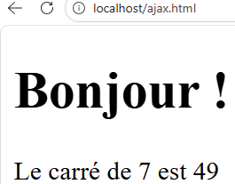
La page ne se bloque pas
Elle reste interactive
L’affichage du résultat prend 3 secondes à cause de sleep(3) côté serveur mais la page ne recharge pas
La page se rafraîchit partiellement, sans recharge complète

Slide 17
traitement.php
<?php
$n = $_POST['n'];
sleep(3);
echo "Le carré de $n est " . ($n * $n);
?>

Slide 18
Utilisation de l’API fetch pour effectuer une requête POST
<!DOCTYPE html>
<html lang="fr">
<head>
<title>Exemple Fetch (POST)</title>
<script>
async function affichage() {
let response = await fetch("traitement.php", {
method: "POST",
headers: {
"Content-Type": "application/x-www-form-urlencoded"
},
body: "n=7"
});
let data = await response.text();
document.getElementById("monmessage").innerHTML = data;
}
</script>
</head>
<body onload="affichage();">
<h1>Bonjour !</h1>
<p id="monmessage">Patientez un moment...</p>
</body>
</html>

Slide 19
La page ne se bloque pas
Elle reste interactive
L’affichage du résultat prend 3 secondes à cause de sleep(3) côté serveur mais la page ne recharge pas
La page se rafraîchit partiellement, sans recharge complète

Slide 20
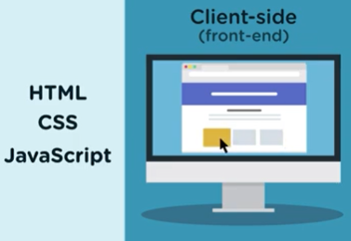
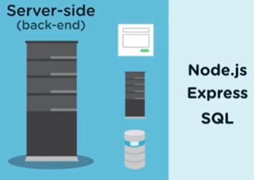
Full-stack JavaScript
Full-stack JavaScript désigne le fait d'utiliser JavaScript à la fois côté client (front-end) et côté serveur (back-end) pour développer une application web complète → Exécuter JavaScript en dehors du navigateur.

Slide 21

Présentation de Node.js
Node.js est un environnement d'exécution JavaScript côté serveur.
https://nodejs.org/fr pour installer Node.js.
npm (Node Package Manager) est un gestionnaire de paquets inclus avec Node.js qui sert à installer et gérer les dépendances d’un projet.
Après l'installation, on peut vérifier que tout fonctionne en exécutant :n node -v et npm -v.

Slide 22
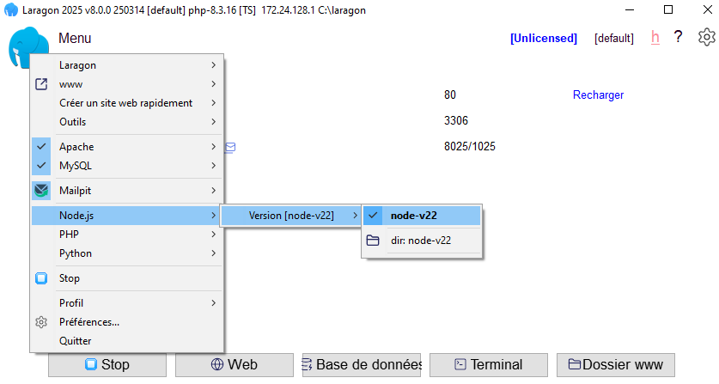
Node.js avec Laragon

Slide 23
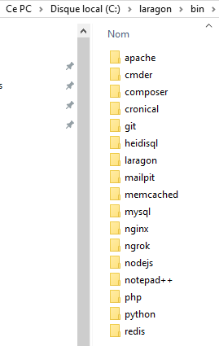
Node.js avec Laragon

Slide 24
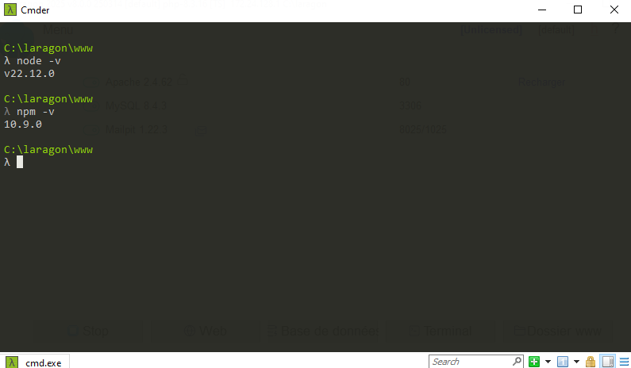
Node.js avec Laragon

Slide 25
Modules de Node.js
Les modules en Node.js sont des bibliothèques que vous pouvez inclure dans votre application pour ajouter des fonctionnalités.
Node.js vient avec un certain nombre de modules natifs (ou intégrés), mais vous pouvez aussi installer des modules tiers via npm.
Exemple de modules intégrés :
  http : pour créer un serveur HTTP.
  fs (File System) : permet de manipuler les fichiers.
  crypto: chiffrement et sécurité (AES, RSA, …).

Slide 26
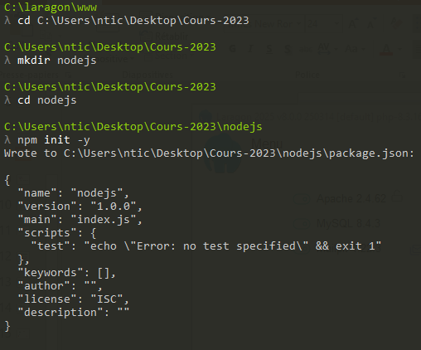
Créer un projet Node.js
Gérer les dépendances
et les métadonnées du projet

Slide 27
Serveur HTTP avec Node.js
Exemple d'utilisation d'un module intégré (http) :
  const http = require('http'); // Importer le module HTTP natif de Node.js
  const server = http.createServer((req, res) => { // Créer un serveur HTTP
  res.write('Bonjour tout le monde !'); // Envoyer une réponse au client
  res.end();
  });
  server.listen(4000, () => { // Lancer le serveur sur le port 4000
  console.log('Server is running on port 4000');
  });
server.js

Slide 28

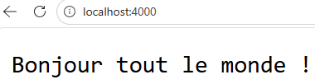
Serveur HTTP avec Node.js
node est l’exécutable de Node.js qui permet d’exécuter des fichiers JavaScript côté serveur.

Slide 29
Pourquoi utiliser Express ?
Express.js est un Framework backend pour Node.js.
Un Framework léger qui simplifie la création de serveurs web.
Simplifie la récupération des paramètres.
Il interagit avec des bases de données.
Permet d'ajouter facilement des fonctionnalités comme la gestion des sessions ou la sécurisation des requêtes.

Slide 30
Pourquoi utiliser Express ?
Express.js est un Framework backend pour Node.js.
Un Framework léger qui simplifie la création de serveurs web.
Simplifie la récupération des paramètres.
Il interagit avec des bases de données.
Permet d'ajouter facilement des fonctionnalités comme la gestion des sessions ou la sécurisation des requêtes.
Partie Frontend : (HTML + JavaScript)
Envoyer une requête AJAX avec fetch() au serveur pour récupérer un résultat
Partie Backend : Un serveur Node.js utilisant Express.js
Full-stack JavaScript

Slide 31
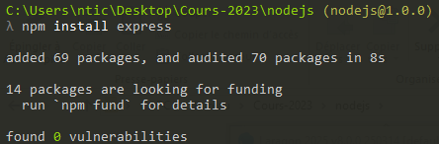
Le Framework Express.js

Slide 32
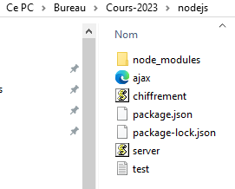
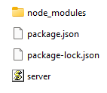
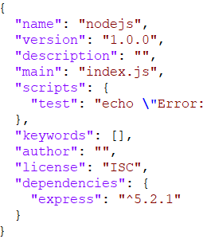
Le Framework Express.js
Les modules et les dépendances
Les modules Express et ses dépendances

Slide 33

Le Framework Express.js
Afficher toutes les dépendances installées dans le projet

Slide 34
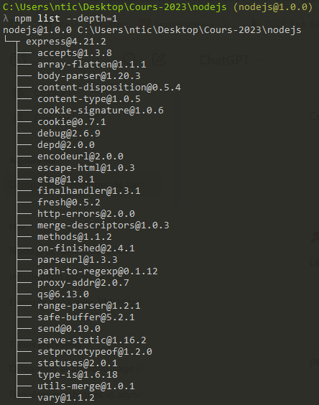
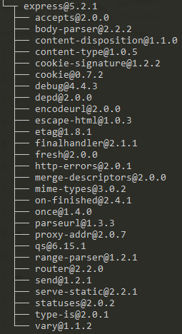
Afficher les dépendances directes du projet ainsi que leurs sous-dépendances immédiates

Slide 35

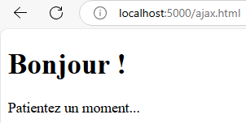
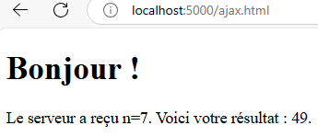
Un serveur web écrit en Node.js à l’aide du Framework Express
Une requête AJAX avec fetch() vers un serveur Node.js utilisant Express.js
Full-stack JavaScript

Slide 36
Utilisation de l’API fetch pour effectuer une requête GET
<!DOCTYPE html>
<html lang="fr">
<head>
<title>AJAX avec Node.js</title>
<script>
async function affichage() { // fonction asynchrone
let response = await fetch("calcule?n=7"); // envoi la requête GET
let data = await response.text();
document.getElementById("monmessage").innerHTML = data;
}
</script>
</head>
<body onload="affichage();">
<h1>Bonjour !</h1>
<p id="monmessage">Patientez un moment...</p>
</body>
</html>
Une route côté serveur avec le paramètre n
front-end : ajax.html

Slide 37
Un serveur web écrit en Node.js à l’aide du Framework Express
const express = require('express'); // Importer le Framework Express.js
const app = express(); // Créer une instance de l’application Express (serveur Web)
app.use(express.static(__dirname));
app.get('/calcule', (req, res) => {
const n = req.query.n;
const resultat = n * n;
setTimeout(() => {
res.send('Le serveur a reçu n=' + n + '. Voici votre résultat : ' + resultat + '.');
}, 3000);
});
// Démarrer le serveur sur le port 5000
const PORT = 5000;
app.listen(PORT, () => {
console.log(`Serveur démarré sur http://localhost:${PORT}`);
});
Accéder aux fichiers du dossier courant (comme ajax.html) via le navigateur.
back-end: server.js

Slide 38
Un serveur web écrit en Node.js à l’aide du Framework Express

Slide 39
Utilisation de l’API fetch pour effectuer une requête POST
<!DOCTYPE html>
<html lang="fr">
<head>
<meta charset="UTF-8">
<title>AJAX avec Node.js</title>
<script>
async function affichage() {
let response = await fetch("/calcule", {
method: "POST",
headers: { "Content-Type": "application/x-www-form-urlencoded" },
body: "n=12"
});
let data = await response.text();
document.getElementById("monmessage").innerHTML = data;
}
</script>
</head>
<body onload="affichage();">
<h1>Bonjour !</h1>
<p id="monmessage">Patientez un moment...</p>
</body>
</html>
front-end : ajax.html

Slide 40
Un serveur web écrit en Node.js à l’aide du Framework Express
const express = require('express');
const app = express();
// Permet de récupérer les données envoyées en POST
app.use(express.urlencoded({ extended: true }));
app.use(express.static(__dirname));
app.post('/calcule', (req, res) => {
const n = req.body.n;
const resultat = n * n;
setTimeout(() => {
res.send('Le serveur a reçu n=' + n + '. Voici votre résultat : ' + resultat + '.');
}, 3000);
});
const PORT = 5000;
app.listen(PORT, () => {
console.log(`Serveur démarré sur http://localhost:${PORT}`);
});
back-end: server.js

Slide 41
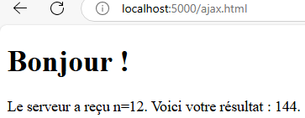
Un serveur web écrit en Node.js à l’aide du Framework Express

